Slide 1
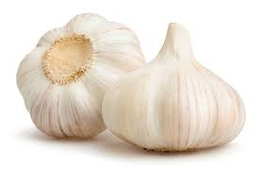
AJO
El ajo es un cultivo muy antiguo aprovechado por el bulbo que forma en la base de sus hojas. Es muy apreciado como condimento por el fuerte y característico sabor que presenta, y es un ingrediente muy utilizado sobre todo en la cocina mediterránea. Posee múltiples efectos medicinales, debidos a las sustancias azufradas que contiene.
El ajo es un cultivo muy antiguo que se ha consumido desde el siglo VI antes de Cristo. La planta pertenece a la familia de las Liliáceas, y su nombre científico es Allium sativum. Se aprovecha por el bulbo que forma en la base de las hojas, que puede pesar hasta 200g. Este bulbo o cabeza está formado por varios dientes, en número variable de 2 a 10, que se encuentran recubiertos por unas cubiertas que los protegen denominadas túnicas. El color de estas cubiertas varía del blanco al rosado y es una característica que determina dos tipos varietales de ajos

